Slide 1


Pistes graphiques et concepts d'interactions
Application mobile
Saisie de données faunes
Mai 2012

Slide 2
Les pages suivantes explorent des exemples de recherche d'interactions .
Nous proposons deux versions de l'application :
une version simple à prendre en main (en particulier pour les personnes peu ou pas familières des smartphones/tablettes) mais au design un peu plus chargé
une version plus épurée mais qui pourra demander un léger temps d’adaptation
Puisque cette application vise à être utilisée couramment, nous suggérons plutôt la seconde qui devrait être plus agréable à utiliser une fois la période de prise en main passée.
Il ne s'agit là que d'un exemple du travail qui peut être réalisé et de ce qui peut être proposé à la simple lecture du CCTP.
L'application finale ne peut être conçue sans dialogue avec le référent technique et les utilisateurs.

Slide 3
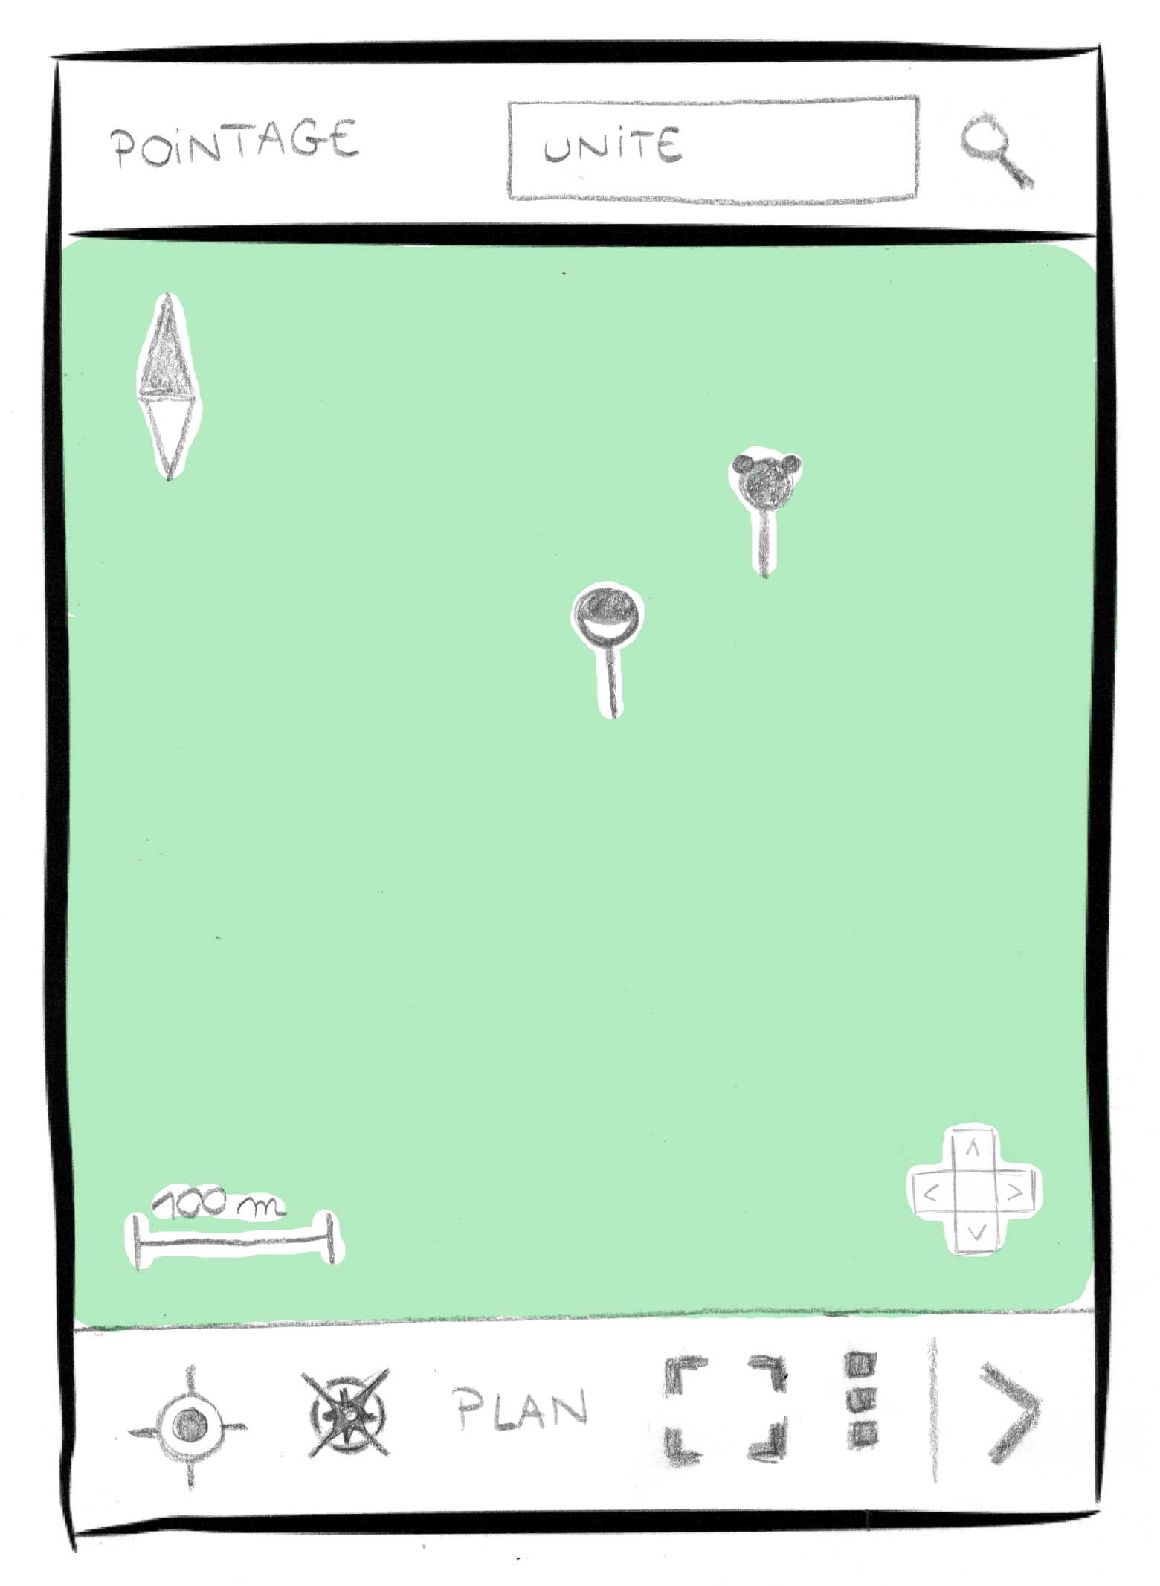
Étape 1 : Pointage
Version « prise en main »
Rechercher une unité
Génère l'affichage d'un clavier numérique.
Position de l’animal
Position de l’observateur (GPS)
Changer le mode d'affichage du fond de carte
Modifier la position de l'animal avec précision
S’agrandit une fois appuyé.
Orienter la carte au Nord / dans le sens de déplacement de l'utilisateur
Afficher plus de fonctionnalités :
- Afficher / masquer l'échelle
- Afficher / masquer les unités
Centrer / pointer sur la position GPS
Un appui centre la position de la carte sur la position GPS.
Deux appuis rapides associent la position de l'animal à celle du GPS.
Passer à la page suivante
Afficher la carte en intégralité

Slide 4
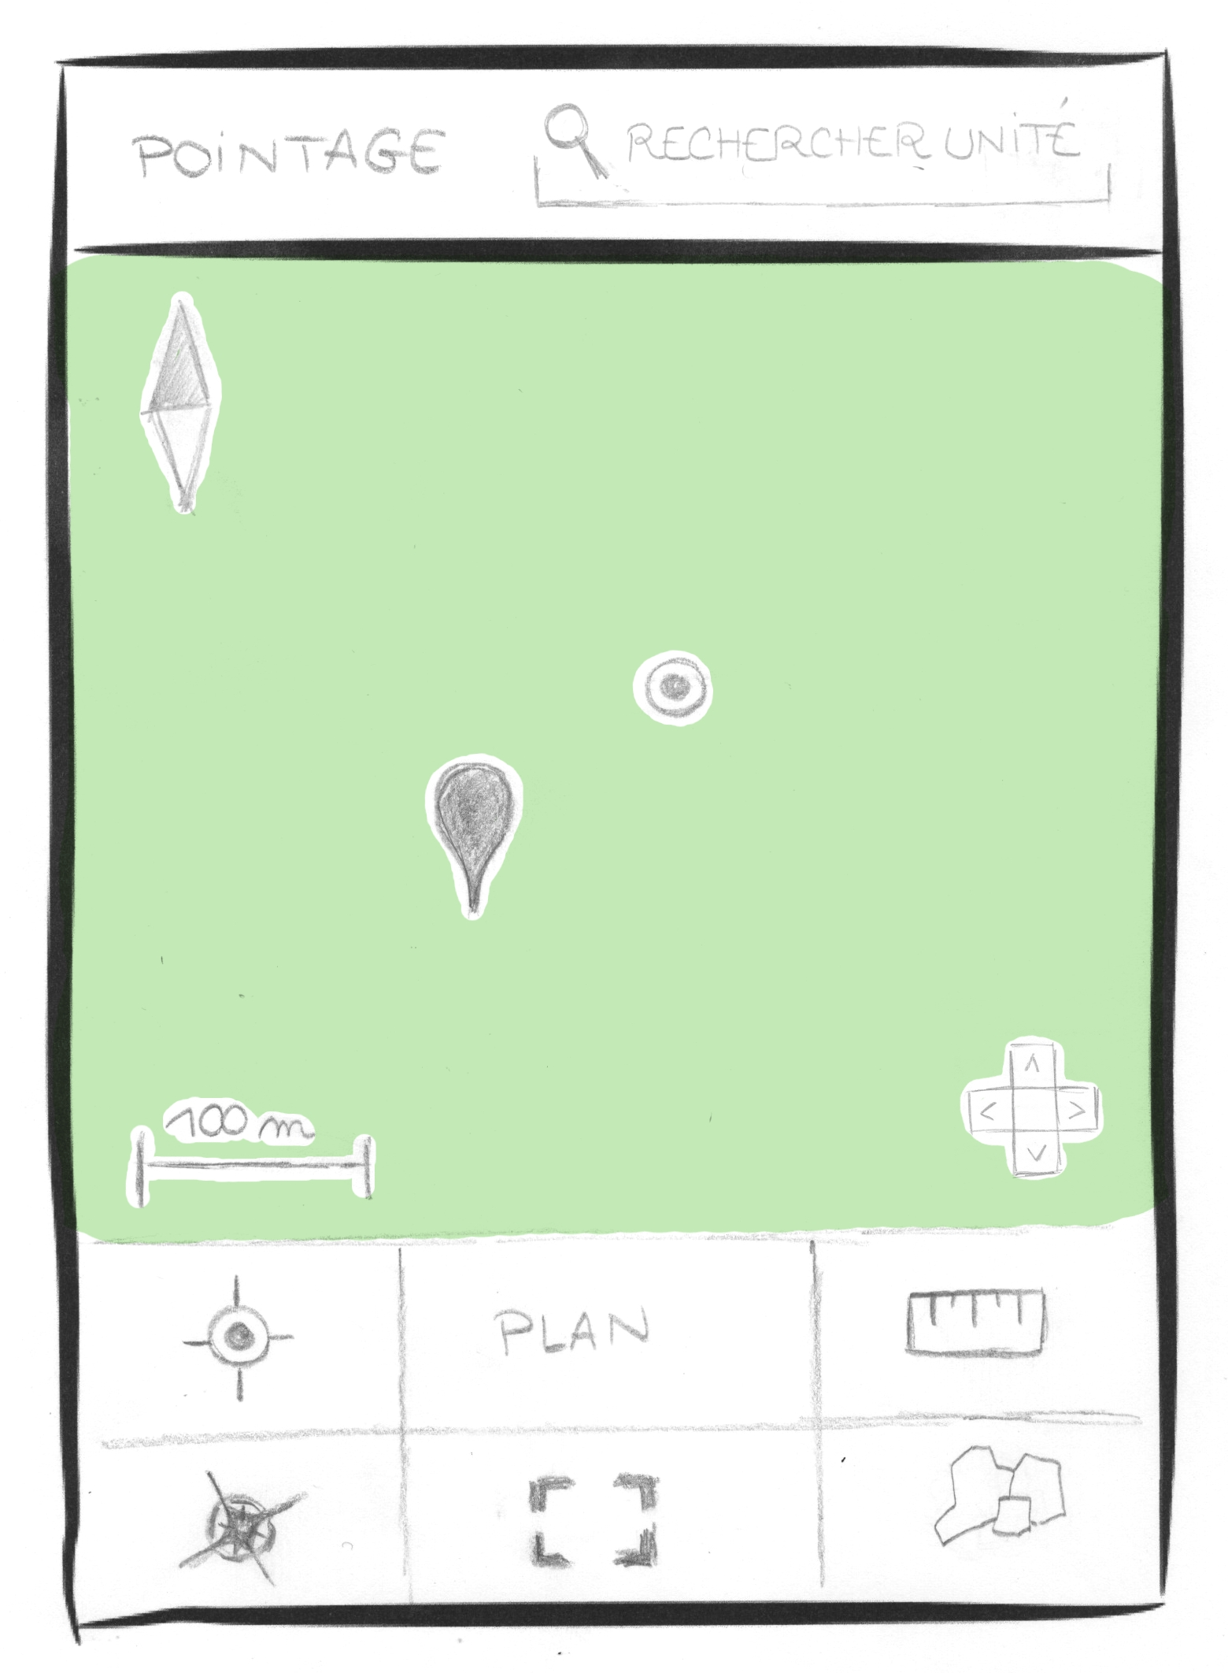
Étape 1 : Pointage
Version « épurée »
Rechercher une unité
Génère l'affichage d'un clavier numérique.
Position de l’observateur (GPS)
Changer le mode d'affichage du fond de carte
Position de l'animal
Centrer / pointer sur la position GPS
Un appui centre la position de la carte sur la position GPS.
Deux appuis rapides associent la position de l'animal à celle du GPS.
Modifier la position de l'animal avec précision
S’agrandit une fois appuyé.
Afficher / masquer l'échelle
Afficher / masquer les unités sur la carte
Orienter la carte au Nord / dans le sens de déplacement de l'utilisateur
Afficher la carte en intégralité

Slide 5
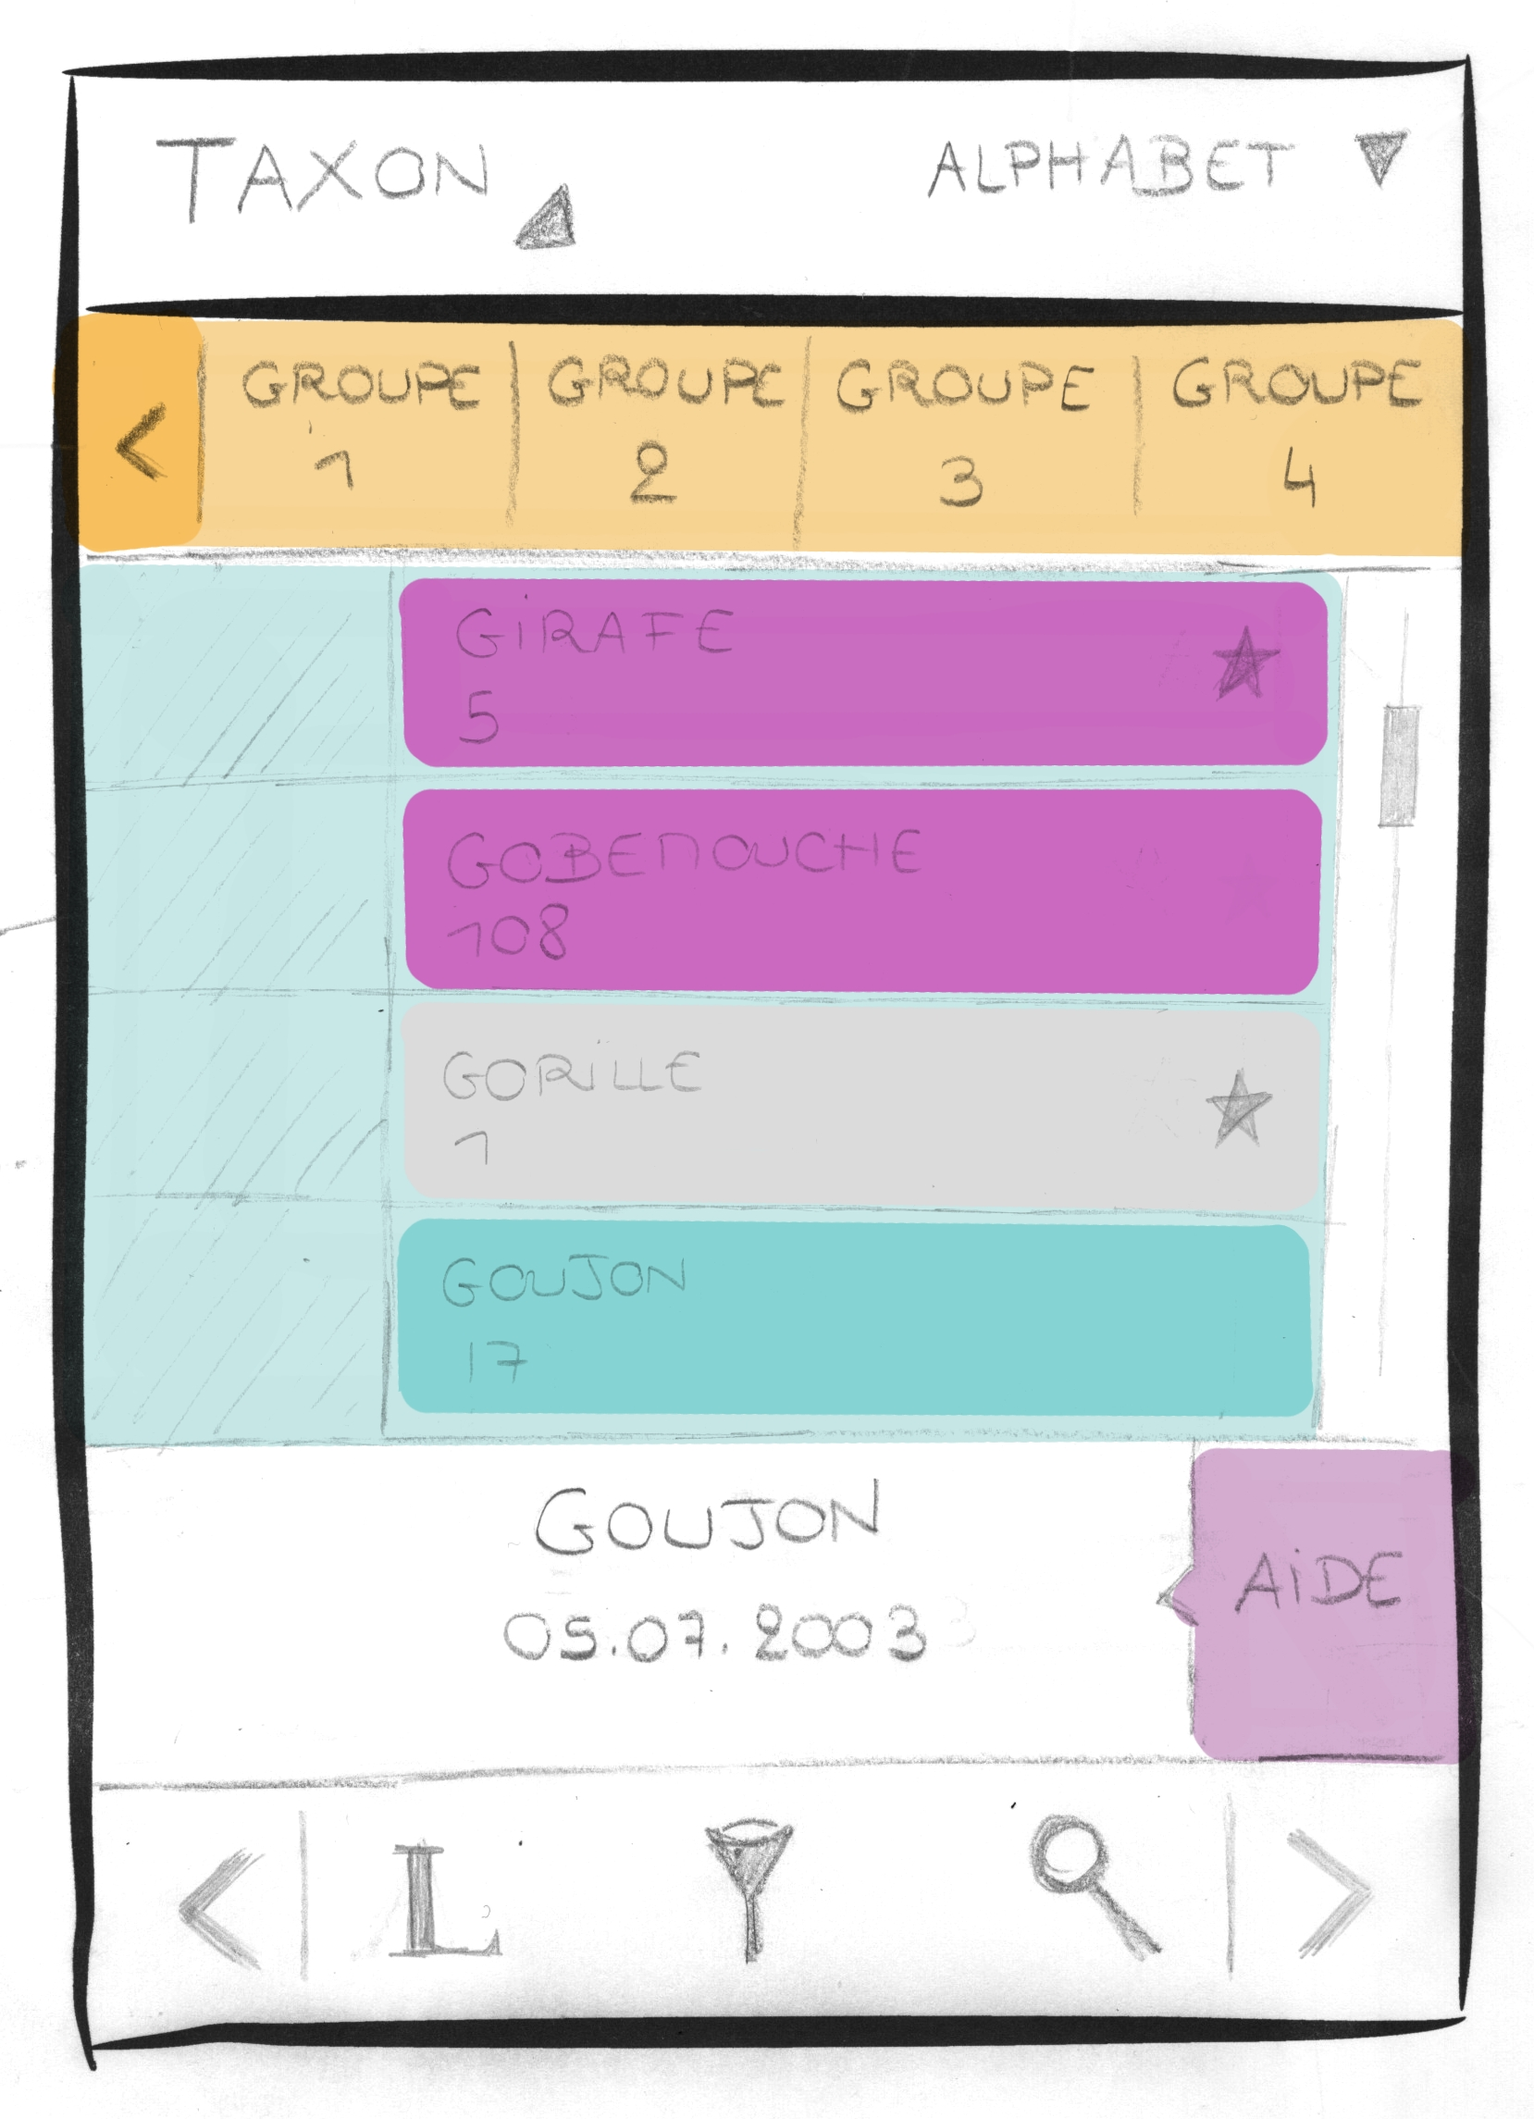
Étape 2 : Choix du taxon
Version « prise en main »
Organiser les taxons par ordre alphabétique / par fréquence d'apparition dans l'unité
Ordonner la liste de façon croissante / décroissante
Afficher les images en petit / en grand
Filtrer les taxons appartenant au groupe
Revenir au groupe parent
Photo du taxon
Ascenseur
Lorsqu'il est sélectionné, la lettre initiale des contacts apparaît pour faire défiler l'alphabet rapidement.
Indique un taxon à saisir absolument
Afficher le message d'aide à la saisie
Retourner à la page précédente
Passer à la page suivante
Afficher les noms en français / latin
Filtrer les catégories
Affiche un pop-up avec les catégories à filtrer.
Rechercher un taxon
Affiche une barre de recherche avec une aide à la saisie.

Slide 6
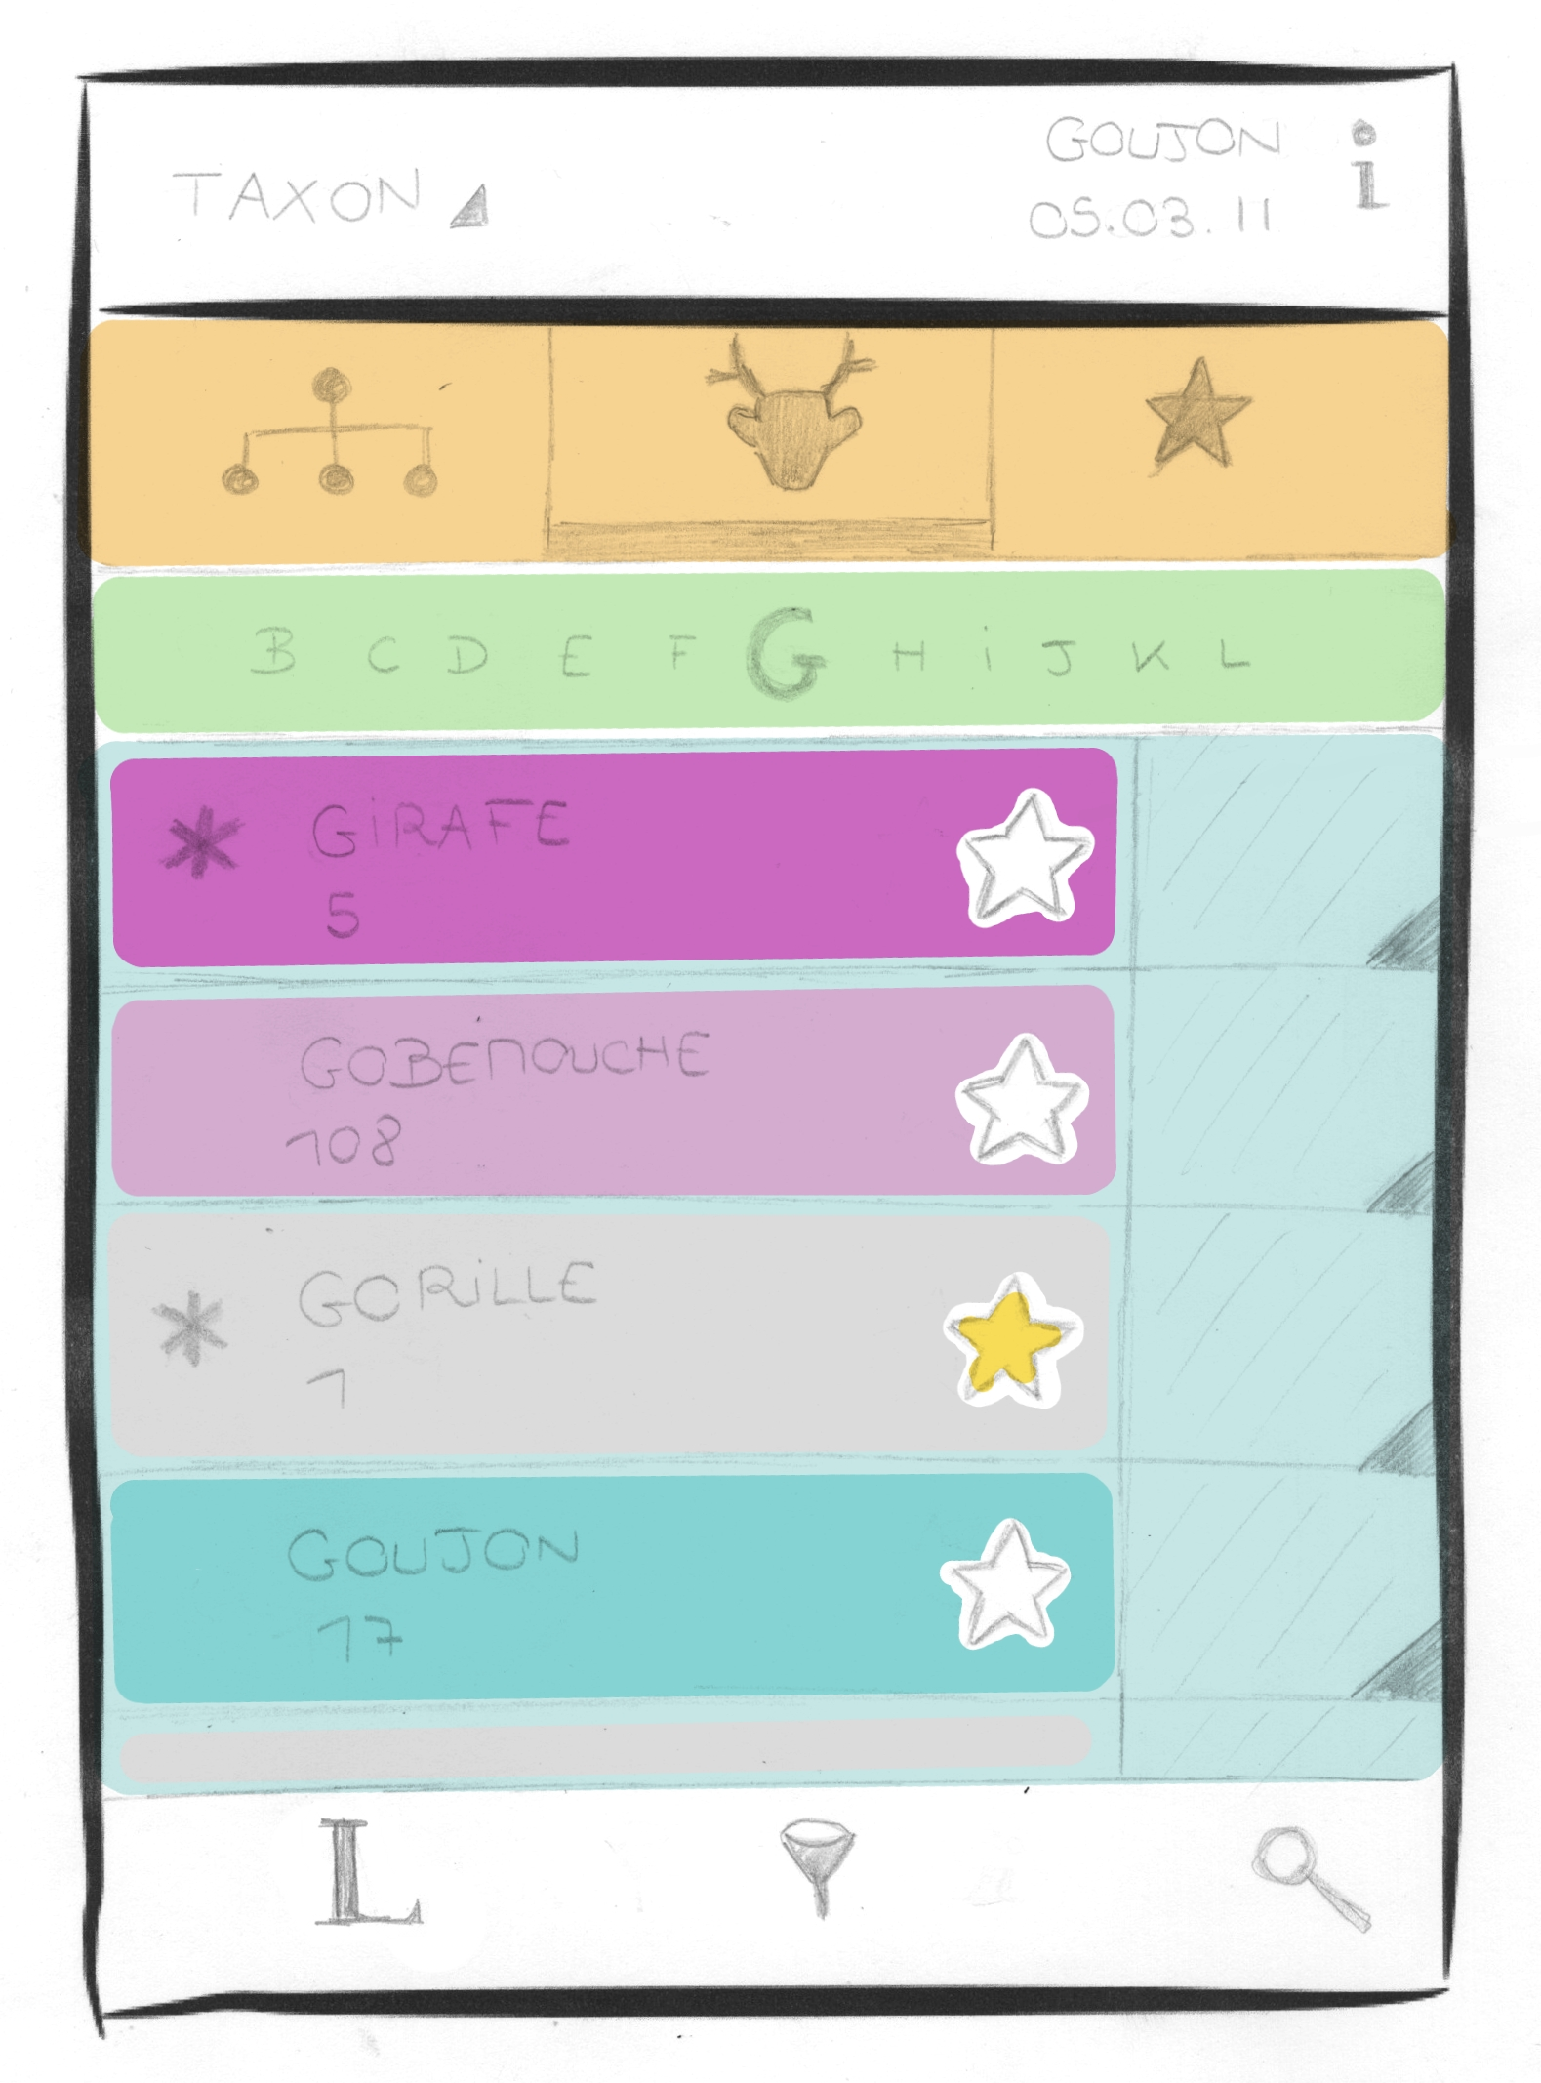
Étape 2 : Choix du taxon
Version « épurée » (1)
Afficher le message d'aide à la saisie
Afficher les images en petit / en grand
Afficher la liste complète des taxons
Accéder aux taxons commençant par une certaine lettre de l'alphabet
Les lettres défilent avec un mouvement de 'swipe'.
Ajouter le taxon à la liste des favoris
Indique un taxon à saisir absolument
Photo du taxon
Afficher plus d'informations sur le taxon
Permet d'accéder à une page d'informations.
Afficher les noms en français / latin
Filtrer les catégories
Affiche un pop-up avec les catégories à filtrer.
Rechercher un taxon
Affiche une barre de recherche avec une aide à la saisie.

Slide 7
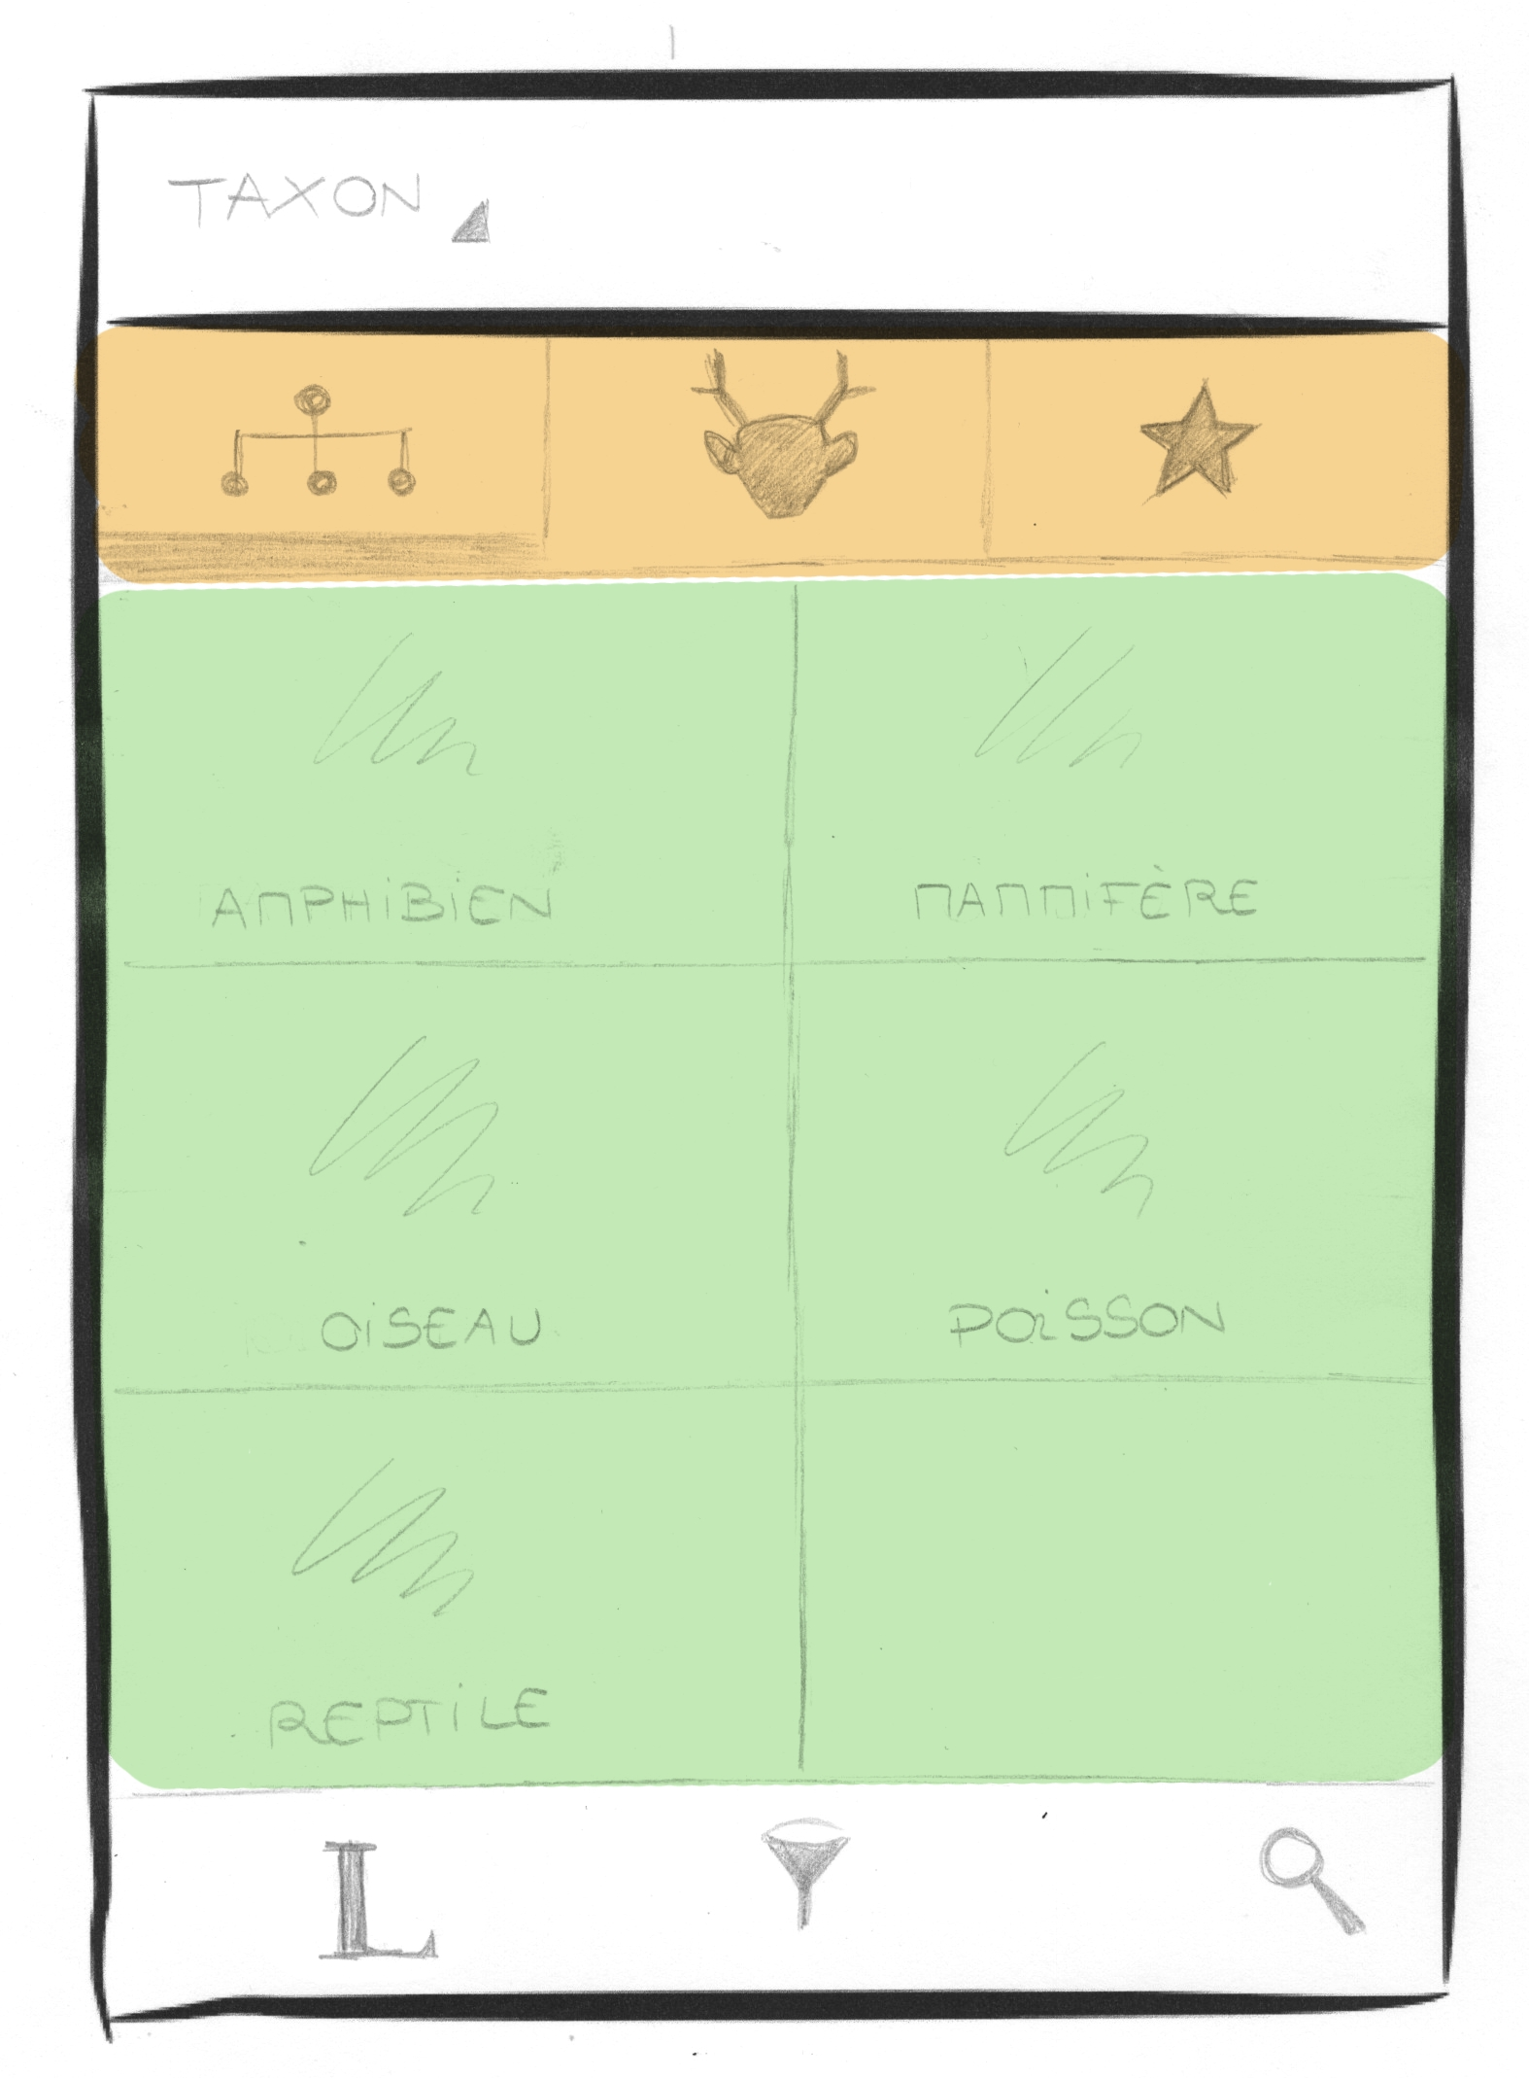
Étape 2 : Choix du taxon
Version « épurée » (2)
Afficher les images en petit / en grand
Afficher les catégories de taxons
Filtrer les taxons appartenant à la catégorie
Afficher les noms en français / latin
Rechercher un taxon
Affiche une barre de recherche avec une aide à la saisie.
Filtrer les catégories
Affiche un pop-up avec les catégories à filtrer.

Slide 8
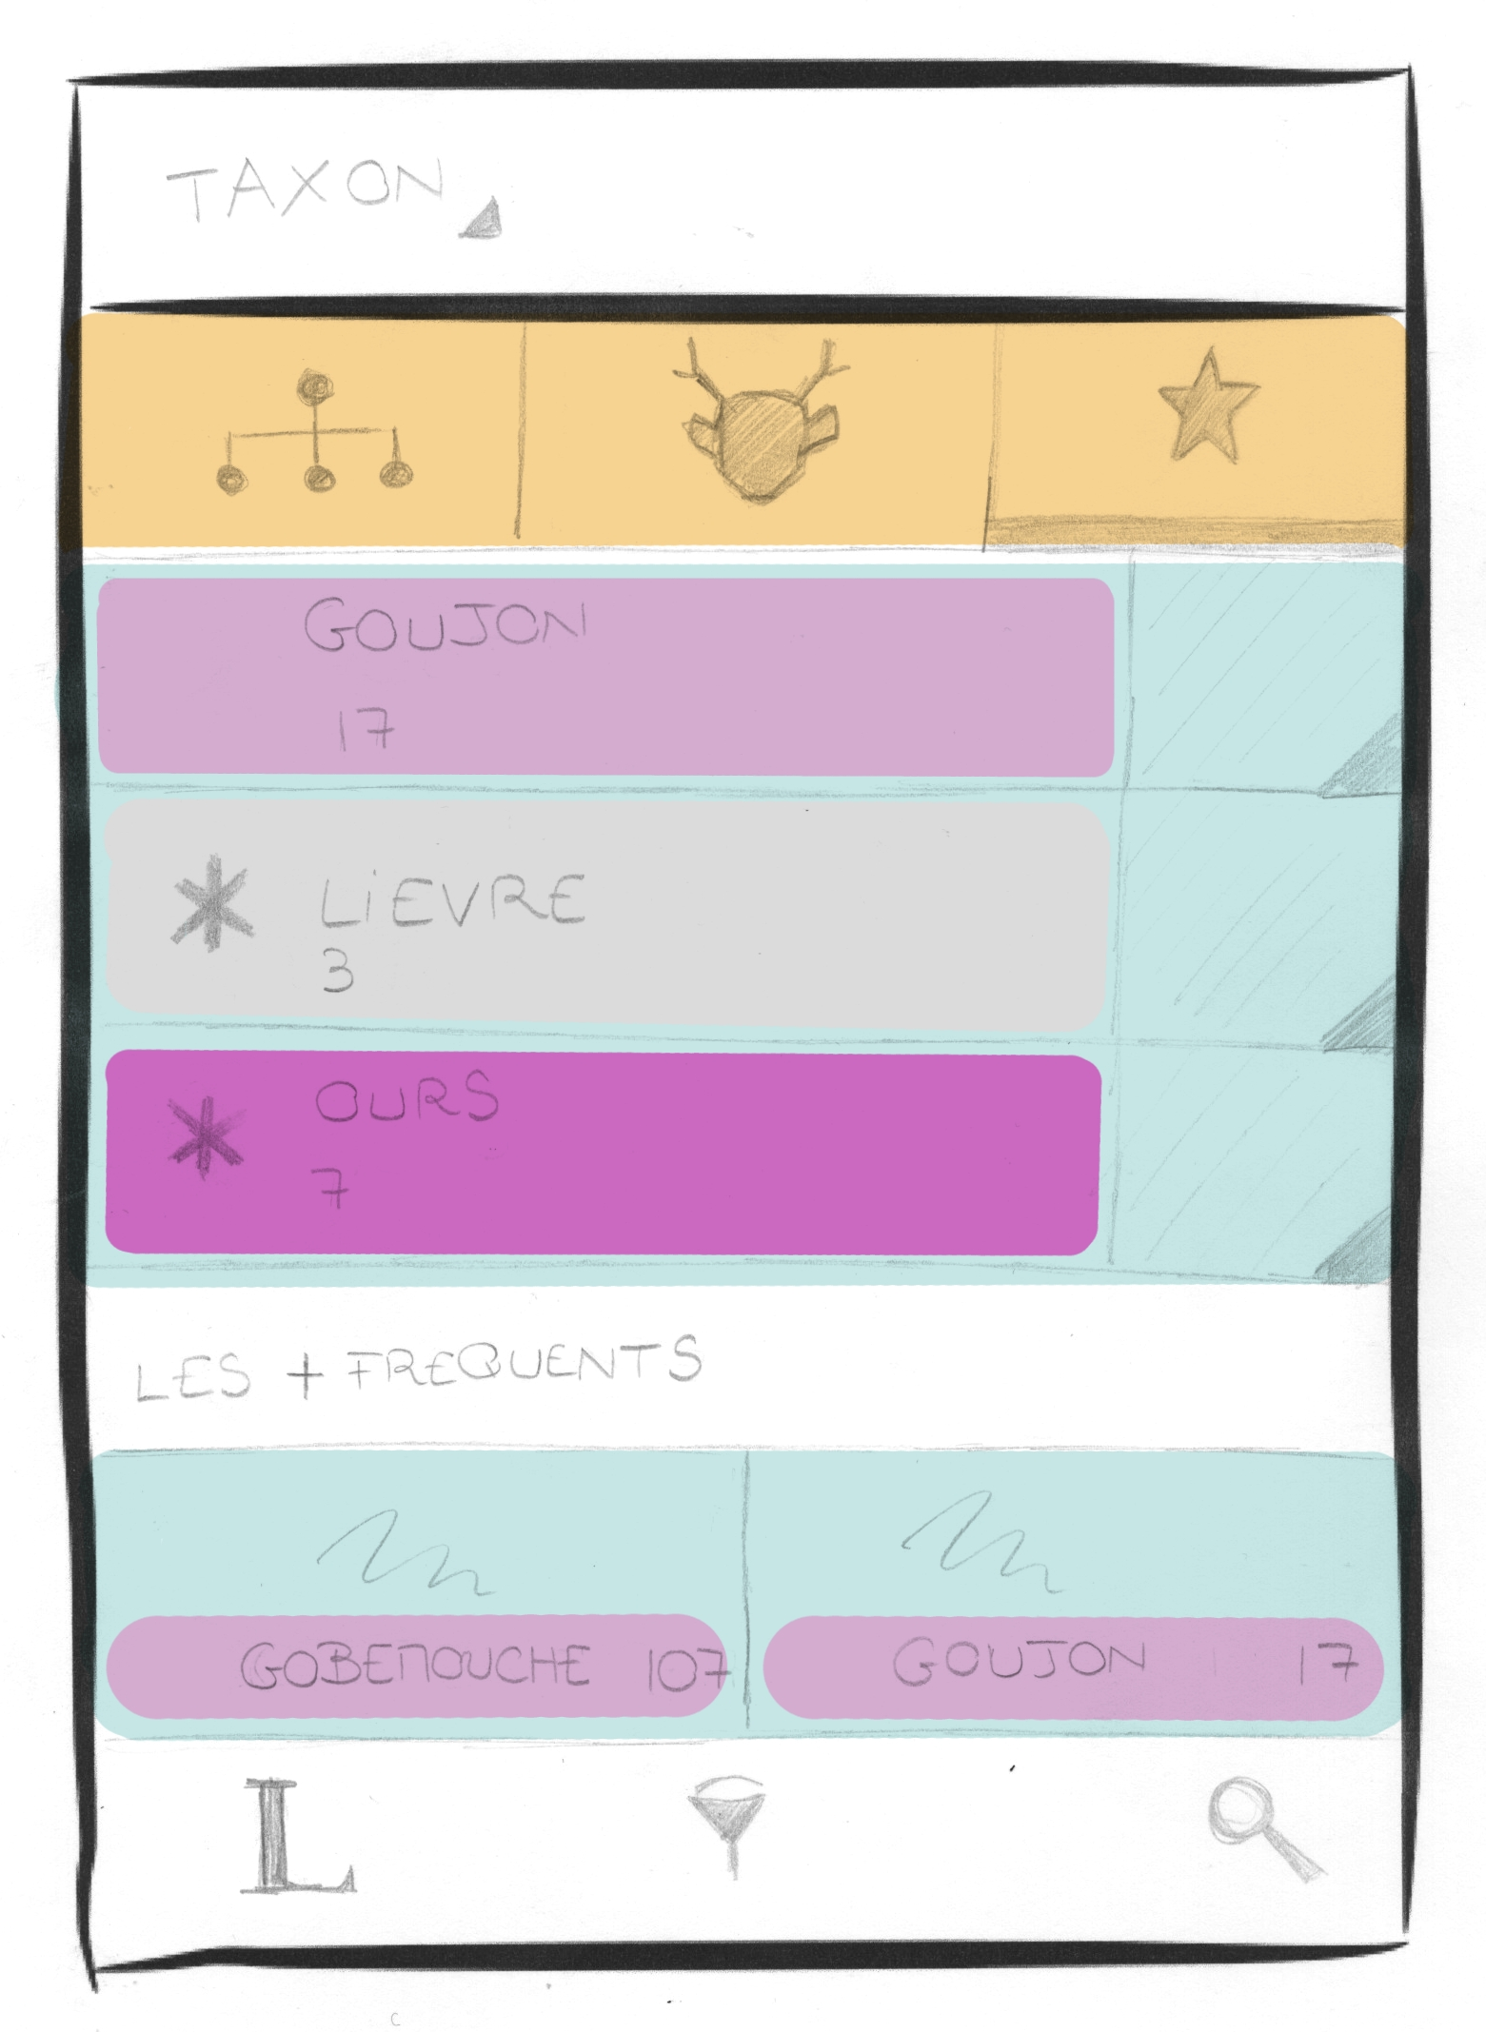
Étape 2 : Choix du taxon
Version « épurée » (3)
Afficher les images en petit / en grand
Afficher les taxons favoris
Photo du taxon
Indique un taxon à saisir absolument
Afficher plus d'informations sur le taxon
Permet d'accéder à une page d'informations.
Afficher les noms en français / latin
Filtrer les catégories
Affiche un pop-up avec les catégories à filtrer.
Rechercher un taxon
Affiche une barre de recherche avec une aide à la saisie.

Slide 9
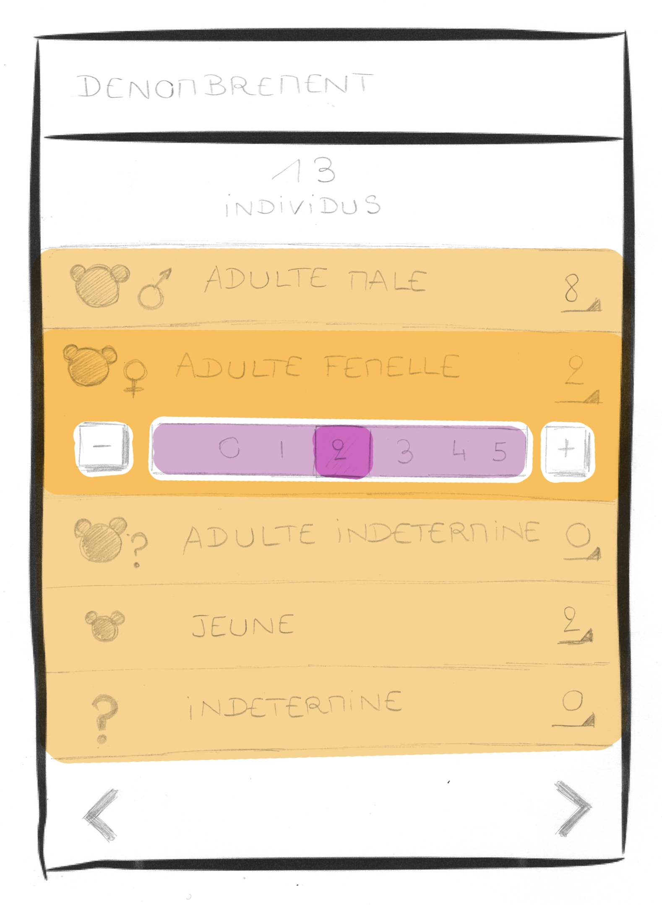
(Contact faune) Étape 3 : Dénombrement
Version « prise en main »
Nombre total d'animaux saisis
Saisir le nombre d'individus de la classe
Génère l'affichage d'un clavier numérique.
Modifier le nombre d'individus de la classe
Retourner à la page précédente
Passer à la page suivante

Slide 10
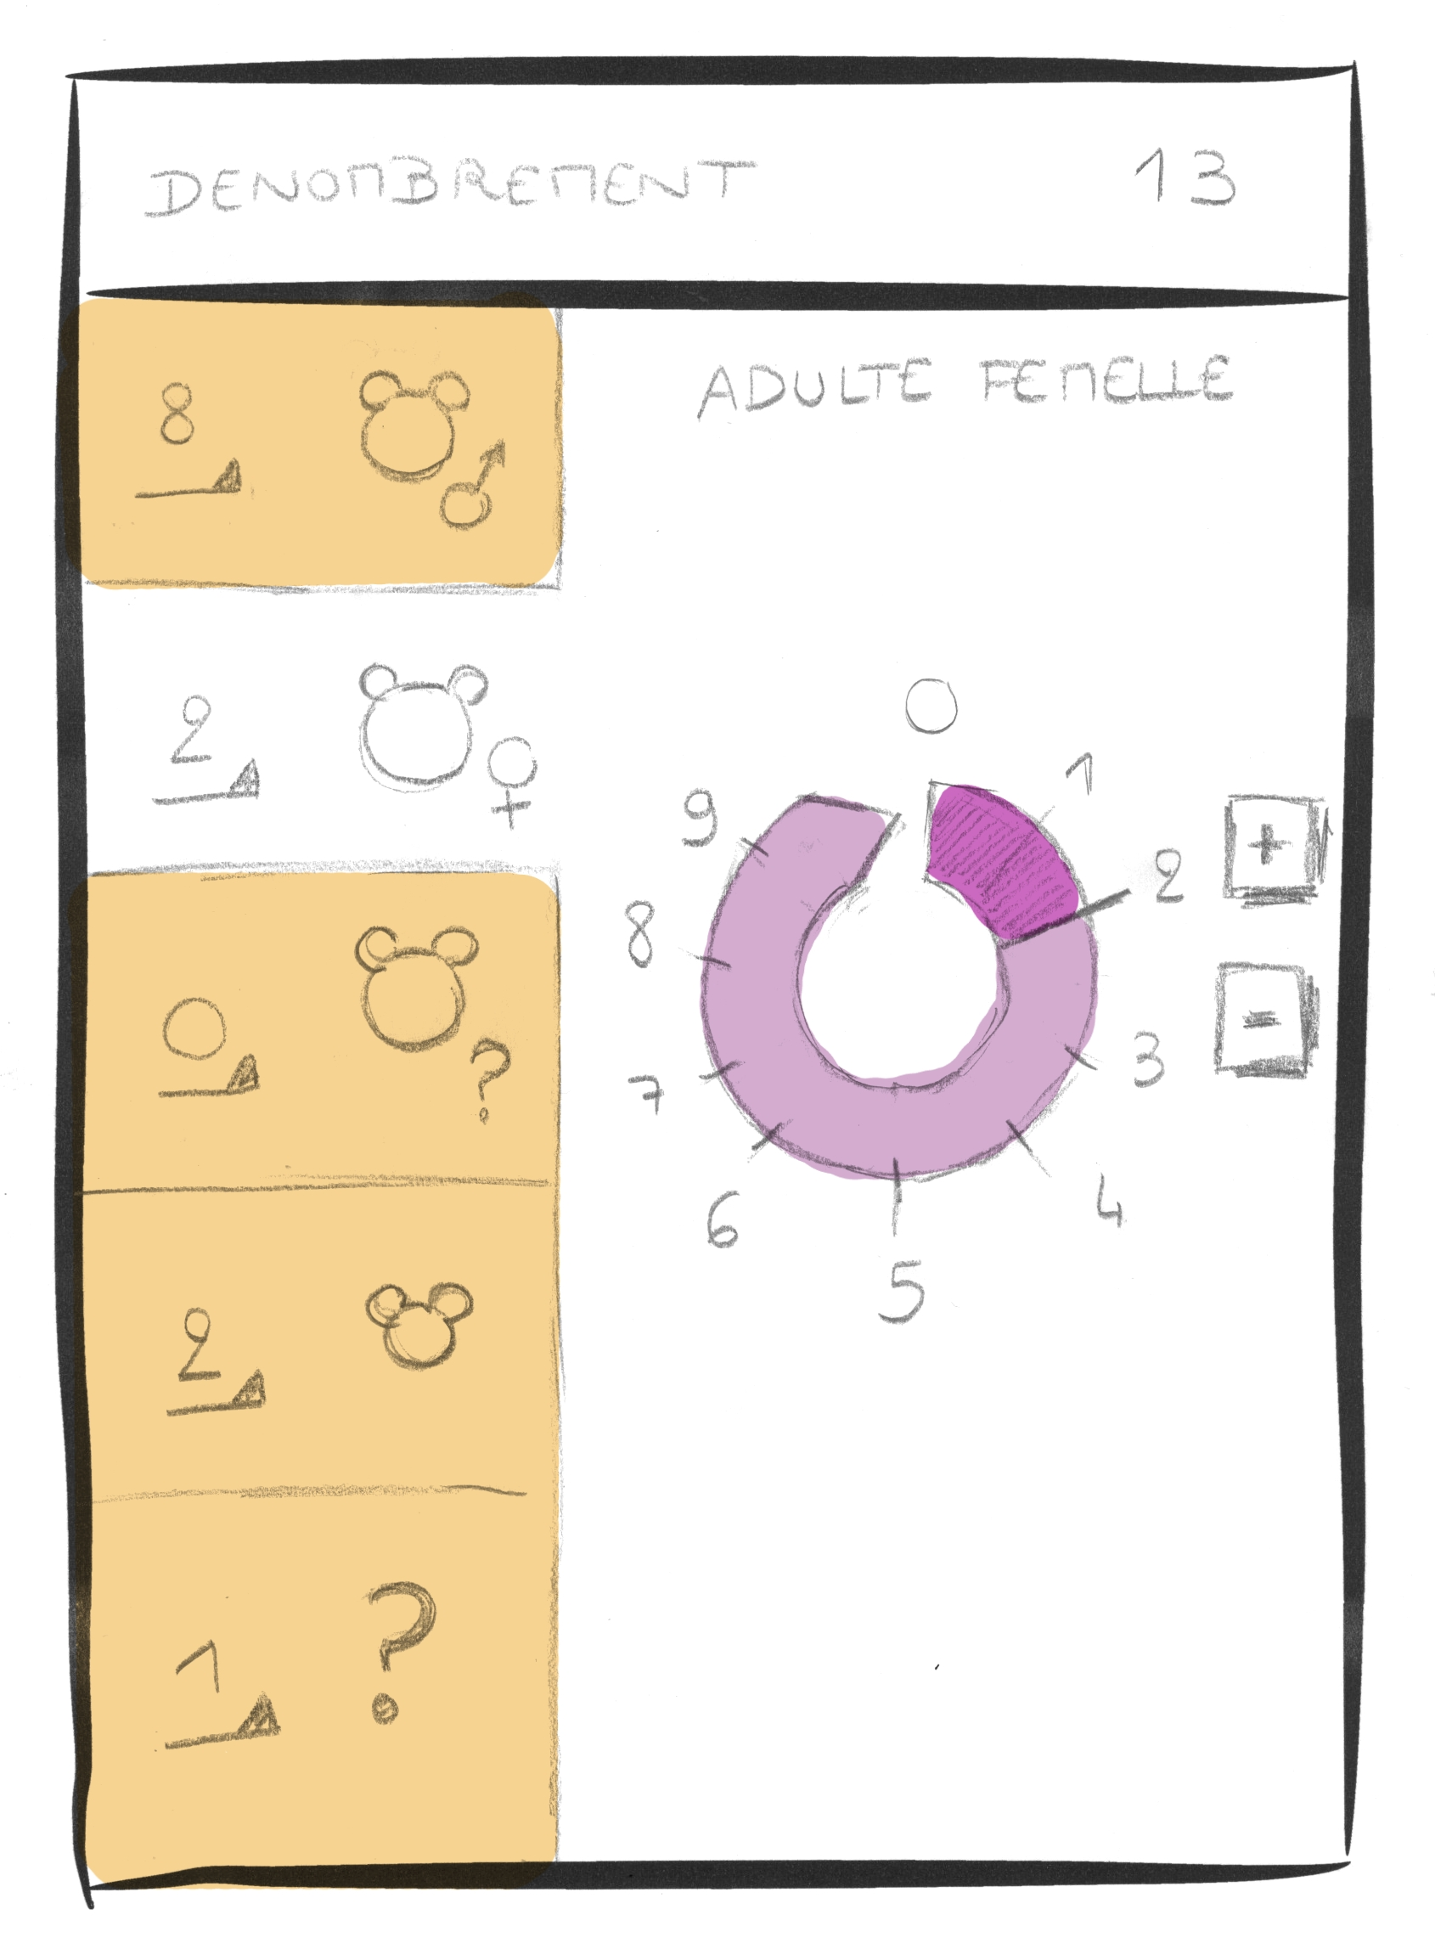
(Contact faune) Étape 3 : Dénombrement
Version « épurée »
Nombre total d'animaux saisis
Saisir le nombre d'individus de la classe
Génère l'affichage d'un clavier numérique.
Pictogrammes représentants les différentes classes d'individus
Modifier le nombre d'individus de la classe
Fonctionne comme un molette tactile.

Slide 11
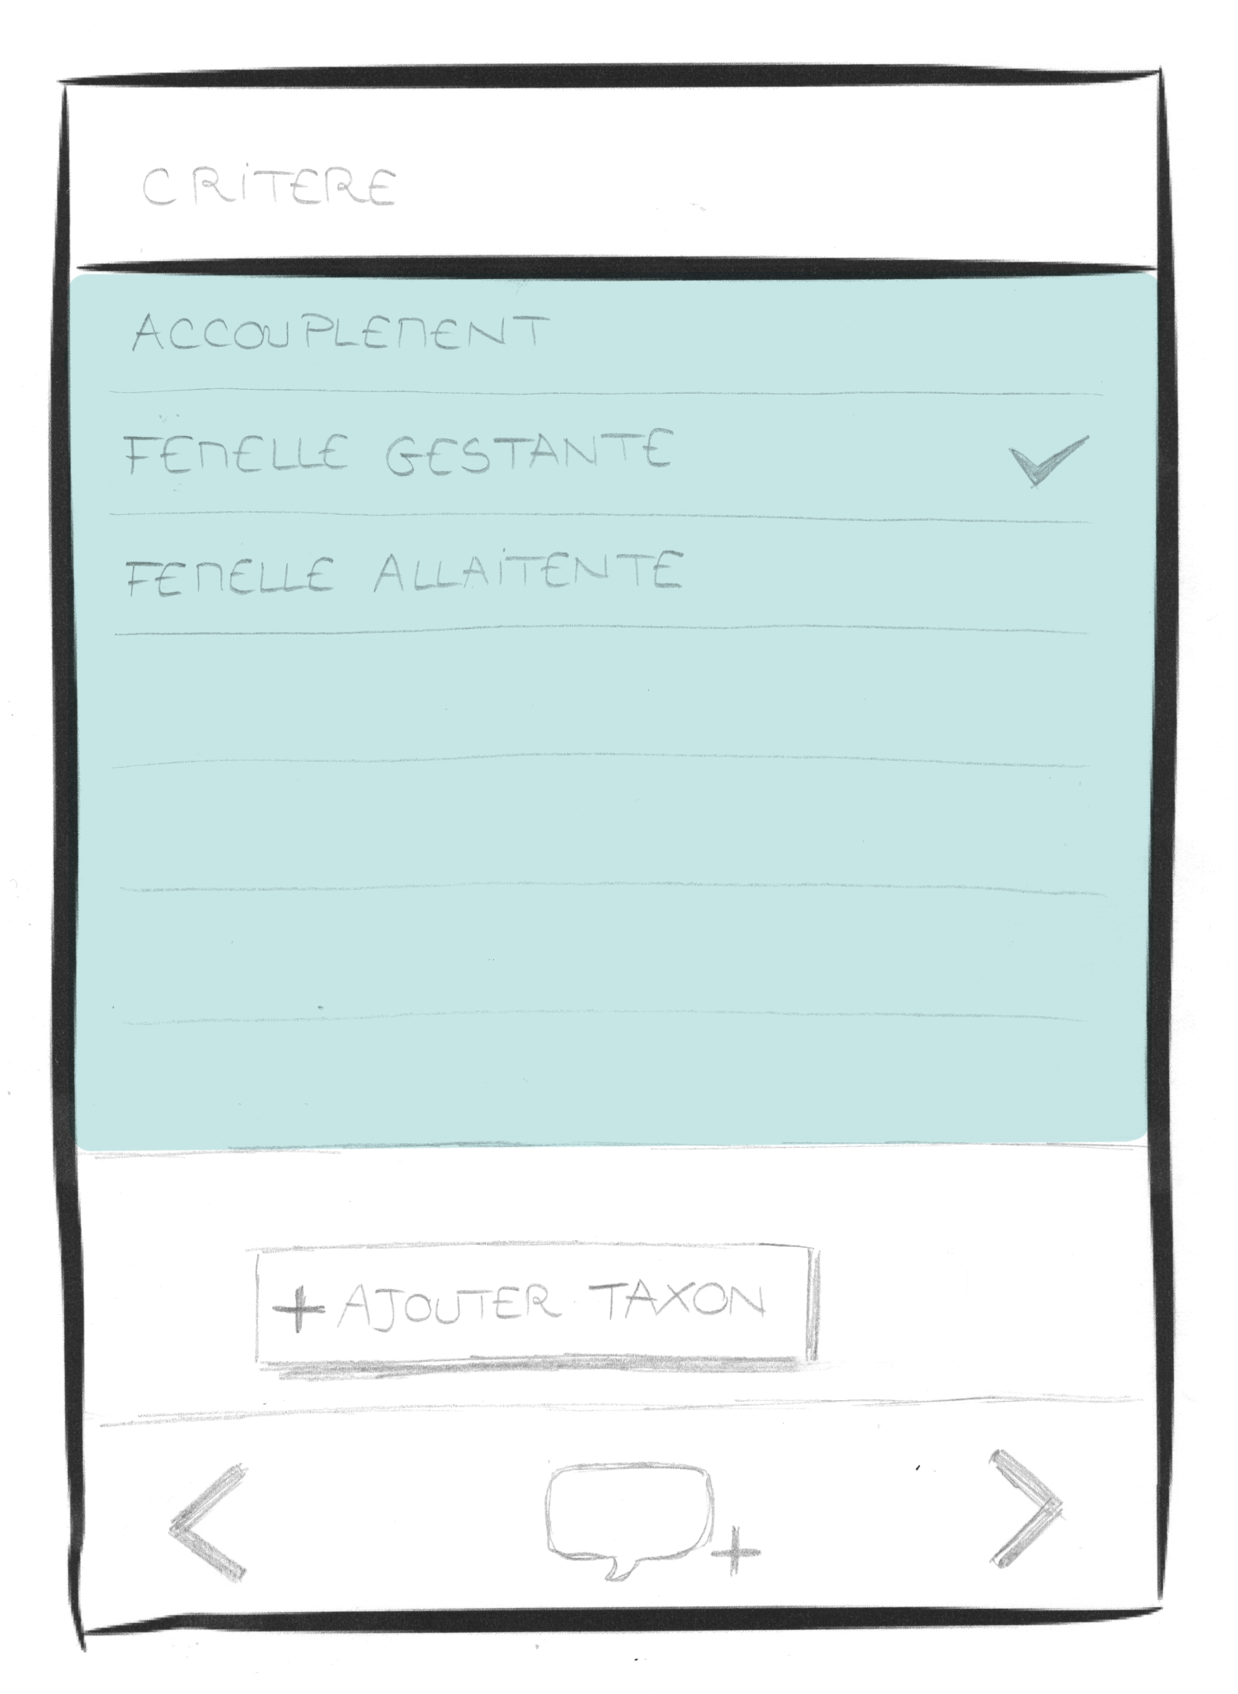
(Contact faune) Étape 4 : Critère d'observation
Version «prise en main»
Ajouter un commentaire

Slide 12
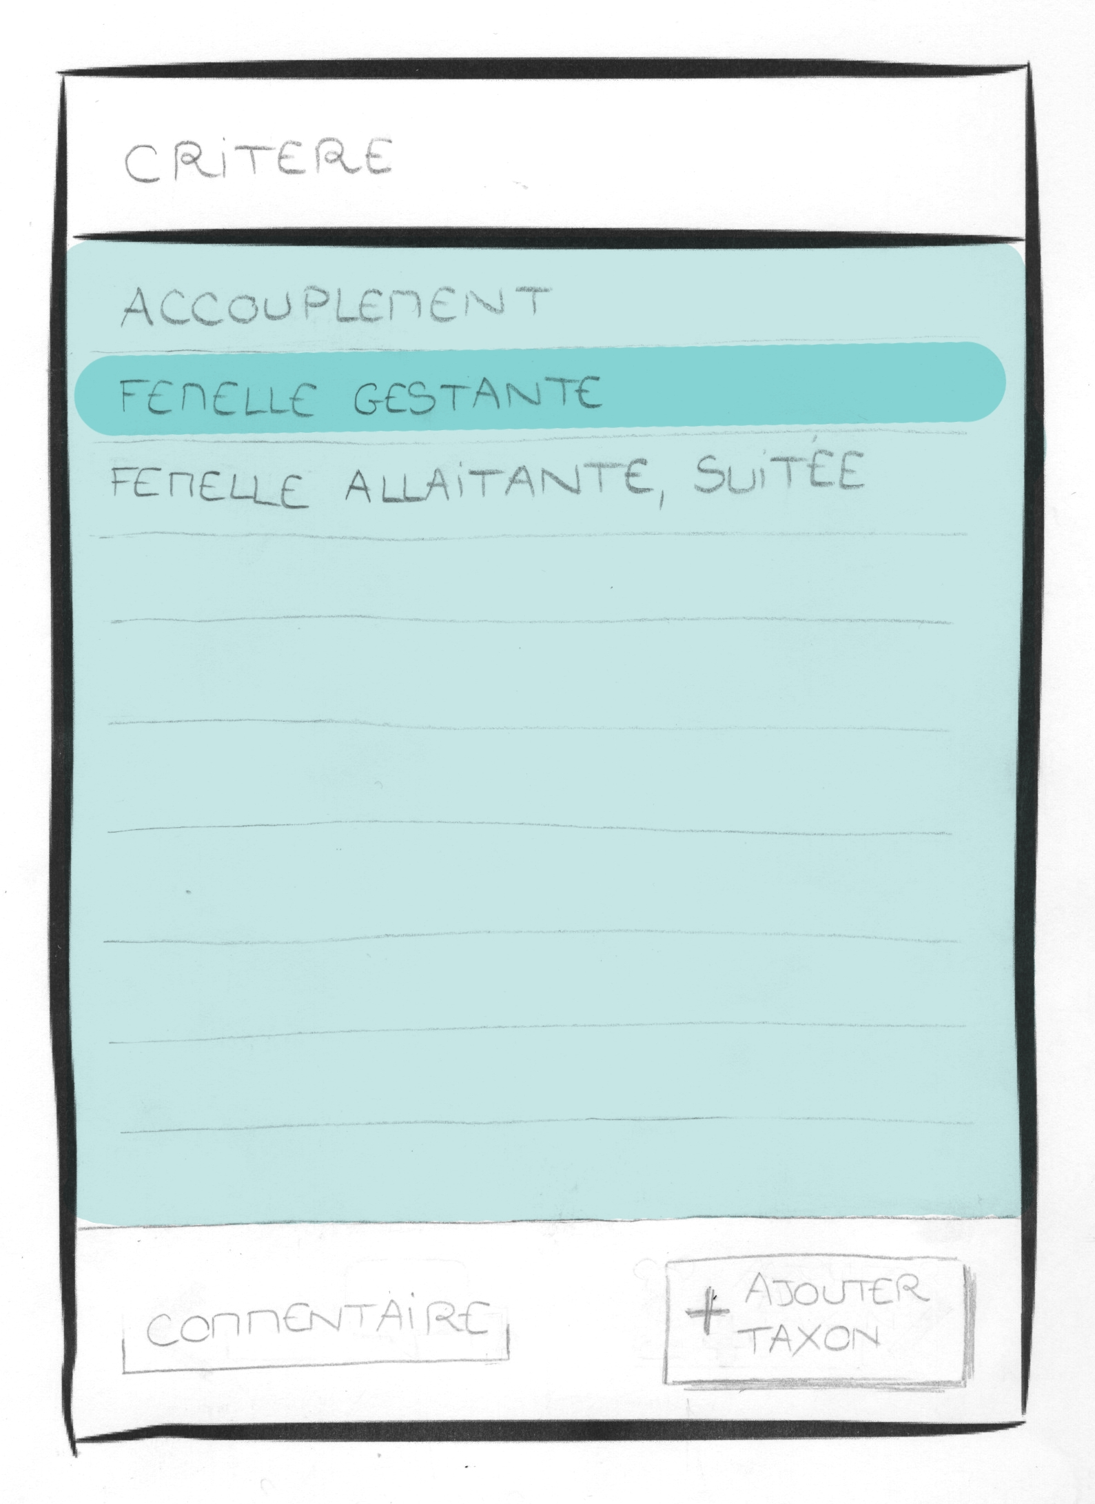
(Contact faune) Étape 4 : Critère d'observation
Version « épurée »
Critère sélectionné
Ajouter un commentaire

Slide 13
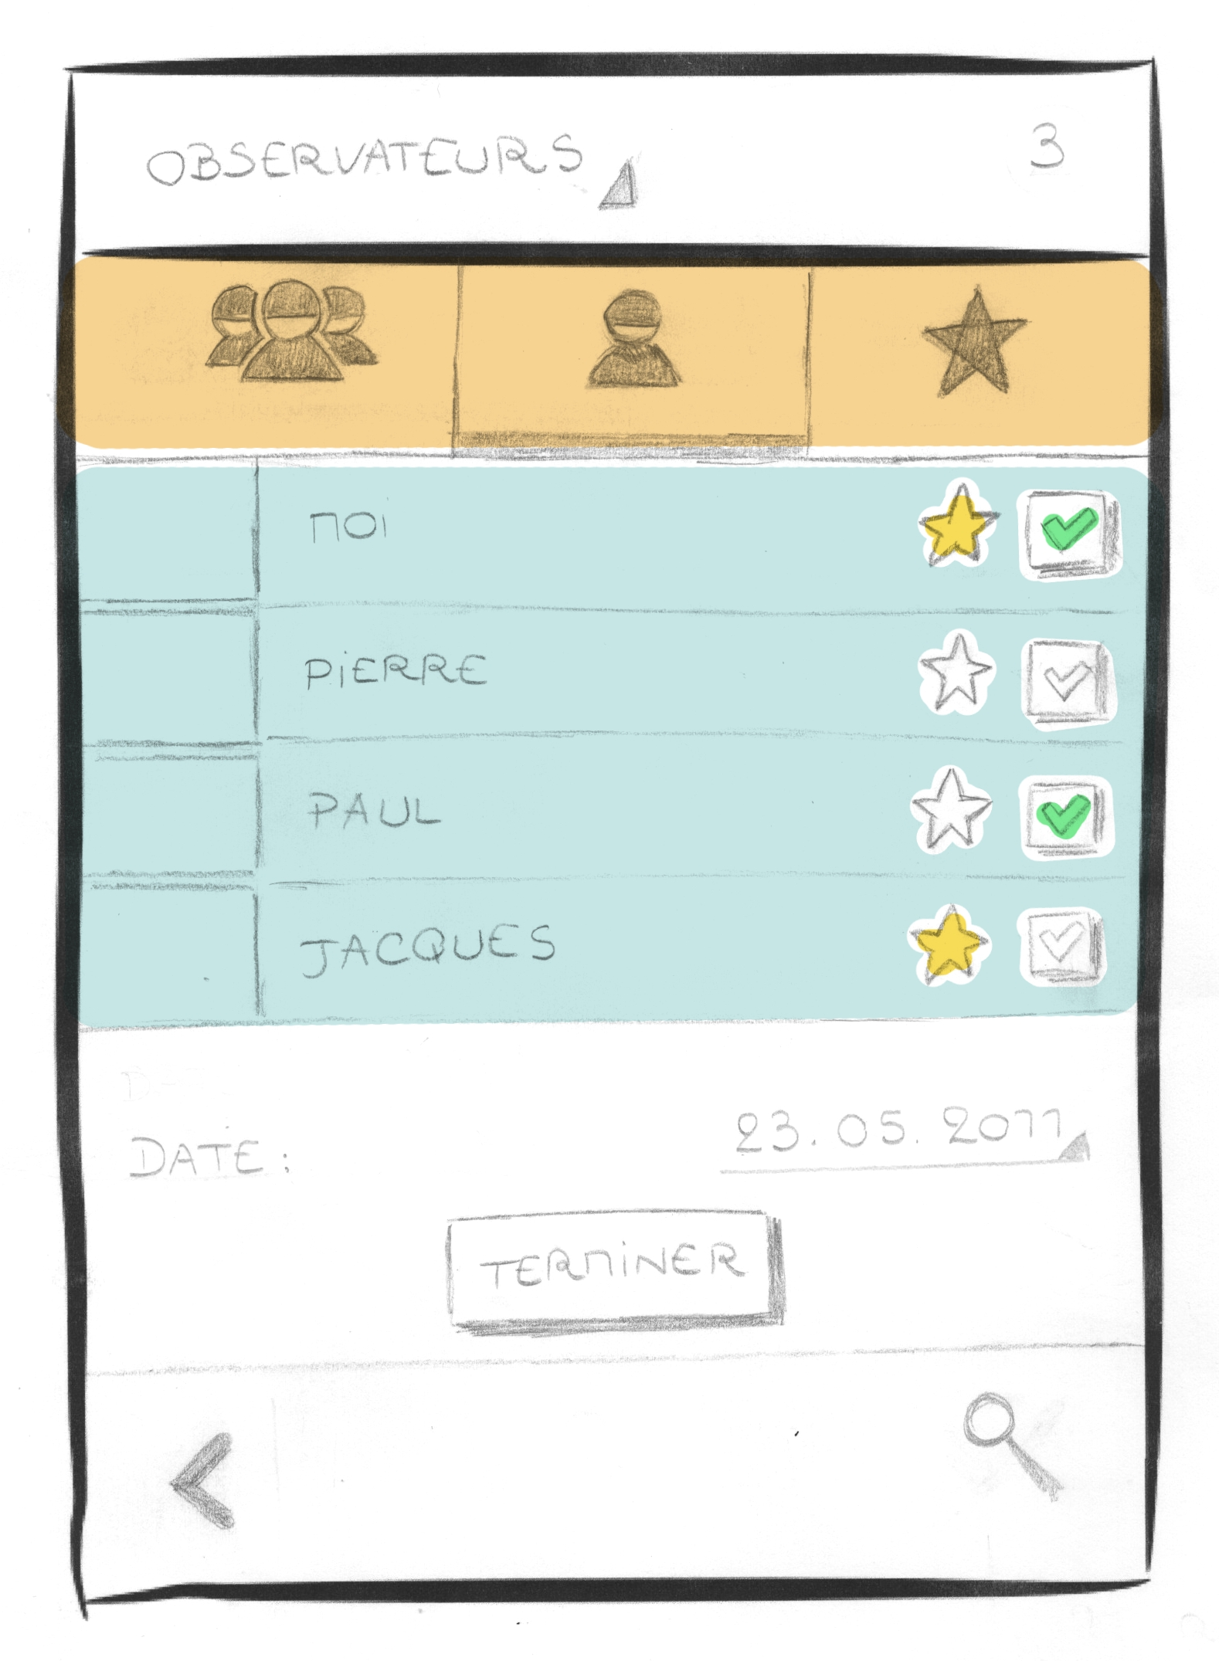
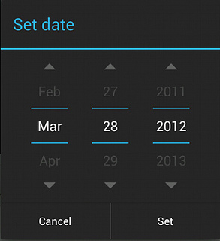
Étape 5 : Observateurs et date
Version « prise en main »
Afficher les images en petit / en grand
Afficher la liste complète des observateurs
Nombre d'observateurs sélectionnés
Afficher les groupes d'observateurs
Afficher les observateurs favoris
Photo de l'observateur
Observateurs sélectionnés
Ajouter l'observateur à la liste des favoris
Modifier la date
Retourner à la page précédente
Rechercher un observateur
Affiche une barre de recherche avec une aide à la saisie.

Slide 14
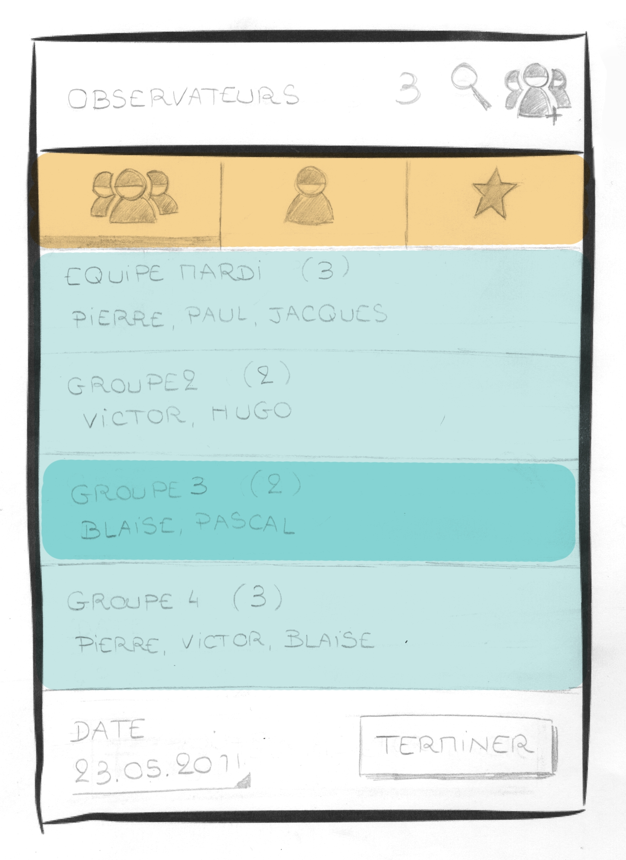
Étape 5 : Observateurs et date
Version « épurée »
Nombre d'observateurs sélectionnés
Rechercher un observateur
Affiche une barre de recherche avec une aide à la saisie.
Ajouter un nouveau groupe d'observateurs
Afficher les groupes d'observateurs
Afficher les observateurs favoris
Afficher la liste complète des observateurs
Groupe sélectionné
Modifier la date

Slide 15
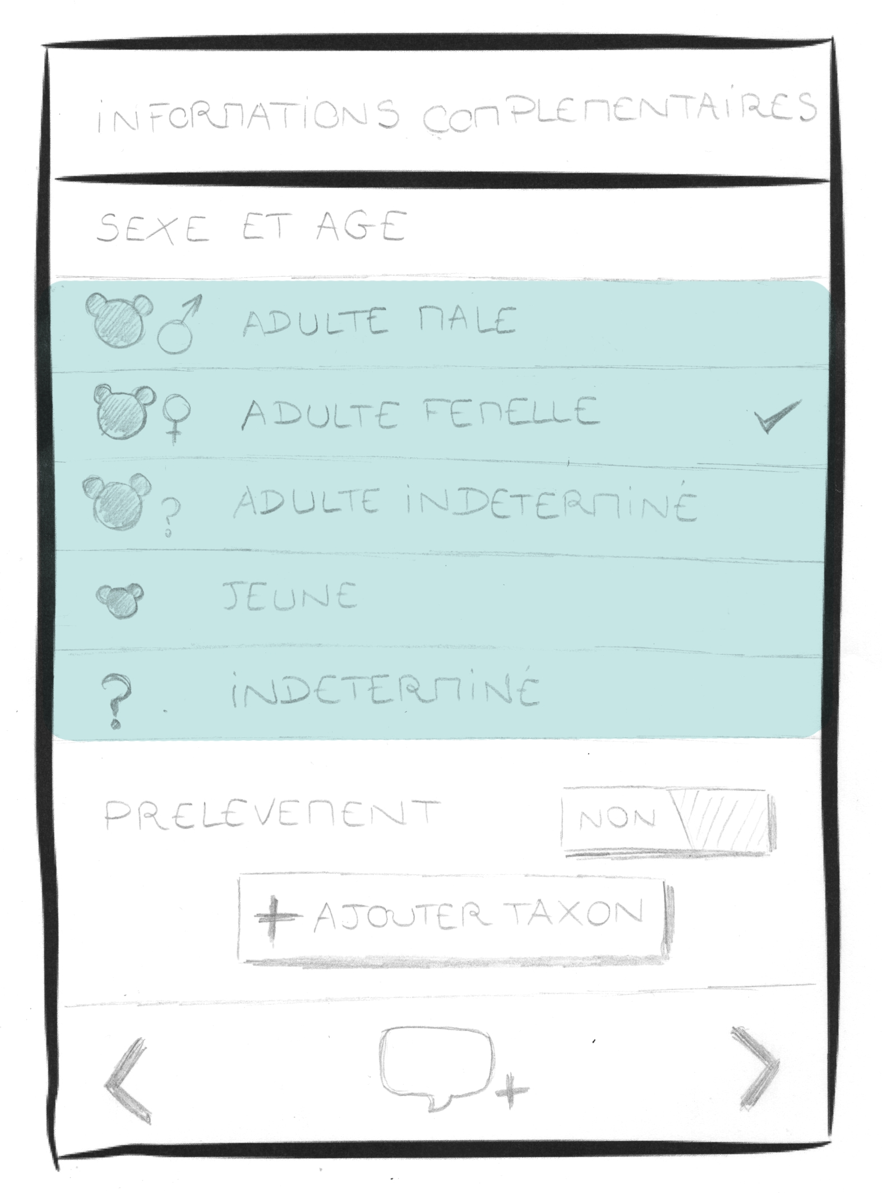
(Mortalité) Étape 3-4 : Informations complémentaires
Version « prise en main »
Ajouter un commentaire

Slide 16
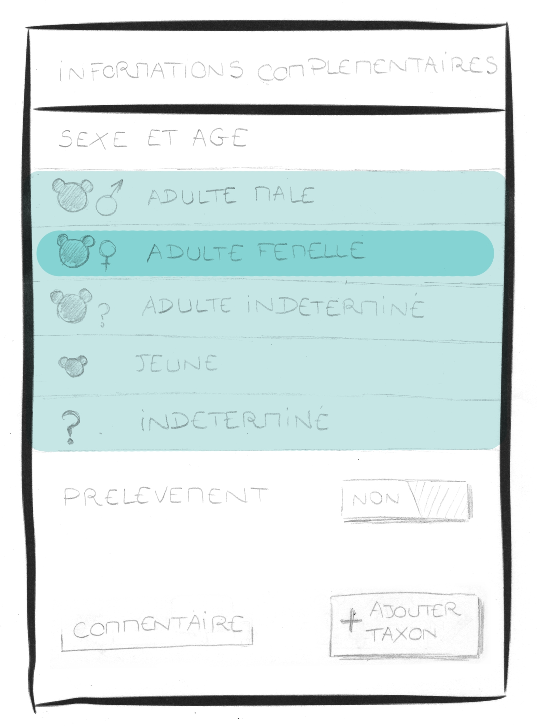
(Mortalité) Étape 3-4 : Informations complémentaires
Version « épurée »
Critère sélectionné
Ajouter un commentaire

Slide 17
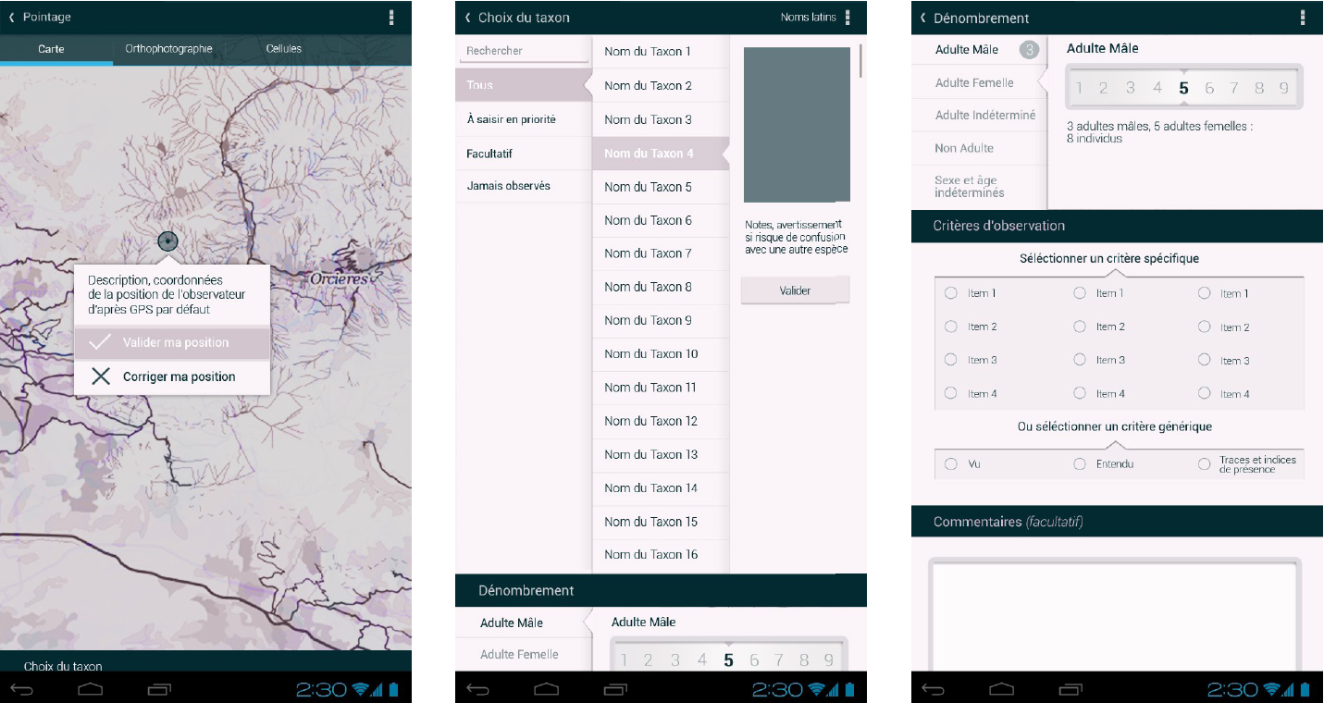
Exemple d'interfaces dessinées

Slide 18
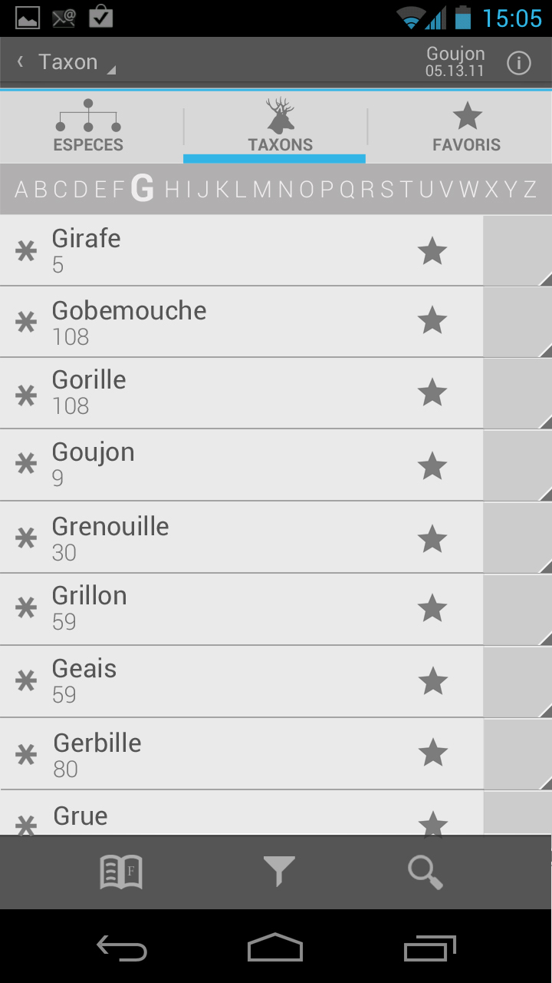
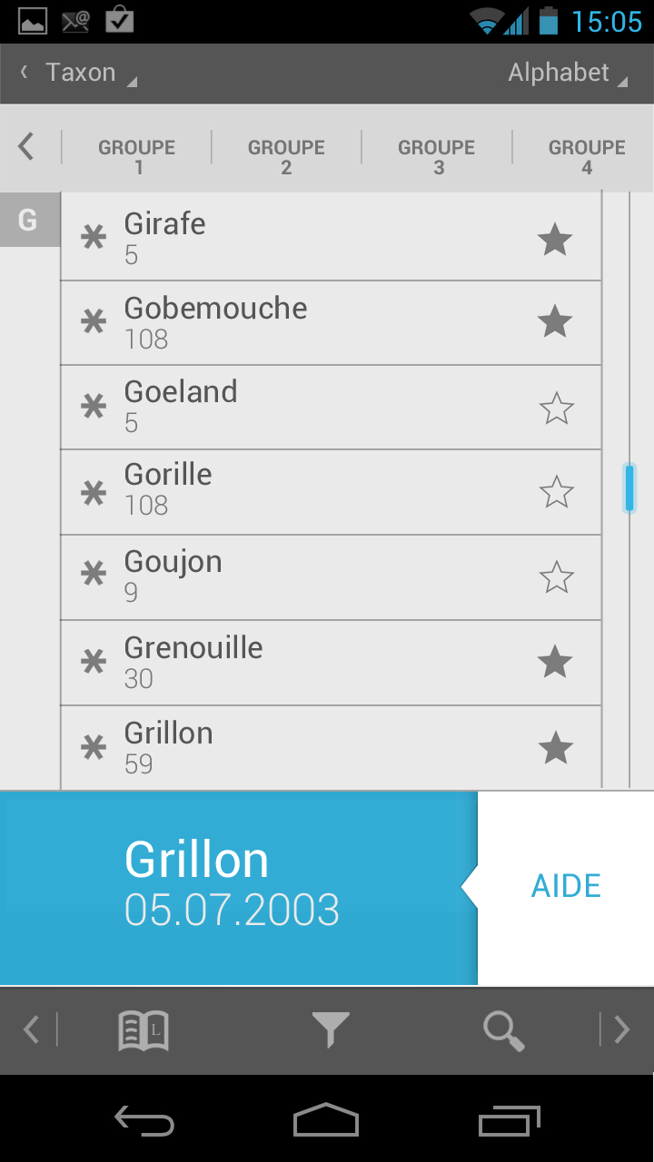
Exemple d'interfaces épurées

